Slide 2
Керівник гуртка: к.е.н.,доцент Степасюк Людмила
Михайлівна

Slide 3
Мета створення та діяльність
Організація студентської наукової роботи на кафедрі економіки
підприємства ім. проф. І.Н. Романенка з метою формування фундаментального
економічного мислення у студентів- учасників гуртка,як основи подальшої їх фахової підготовки та майбутньої трудової діяльності.

Slide 4
Завдання
Створення із студентів, що вивчають дисципліни
кафедри, науково-зацікавленого активу в межах гуртка;
Дослідження та обговорення зі студентами
проблем, як фундаментально-наукового, так і прикладного характеру;
Поглиблене вивчення понятійно-категоріального
апарату у галузі базових економічних дисциплін;
Формування в учасників гуртка знань з основ підприємницької діяльності;
Участь гуртківців у планових та позапланових науково-практичних заходах , як в університеті так і по за його межами.

Slide 5
Основні заходи, заплановані членами гуртка “Економіст” на 2019-2020 рр.

Slide 6
№ п/п № | Заходи | Дата проведення | Місце проведення | Відповідальний
1 | 2 | 3 | 4 | 5
1. | Організаційне засідання | Вересень 2019 року | 514, к. 10 | Степасюк Л.М.
2. | Підготовка студентів до студентської конференції, написання статей і тез доповідей | Жовтень- листопад 2019 року | 514, к. 10 | Викладачі кафедри
3. | Проведення 73 студентської науково-практичної конференції | Листопад 2019 року | Корпус 10 | Викладачі кафедри
4. | Обговорення результатів доповідей конференції | Грудень 2019 року | 514, к. 10 | Степасюк Л.М.
5. | Підсумок роботи гуртка за 1 семестр | Грудень 2019 року | 514, к. 10 | Степасюк Л.М.
6. | Участь студентів у науковій темі кафедри економіки Підприємства ім. проф. І.Н. Романенка «Економічна ефективність виробництва нішових сільськогосподарських культур» | Січень- лютий 2020 року | 514, к. 10 | Рогач С.М., Степасюк Л.М.

Slide 7
7. | Підготовка студентів до написання наукової роботи | Лютий 2020 року | 503, к. 10 | Степасюк Л.М.
8. | Підготовка та проведення предметної олімпіади | Березень 2020 року | Корпус 10 | Викладачі кафедри
9. | Проведення семінарів та круглих столів. | Квітень- травень 2020 року | 514, 513, к. 10 | Степасюк Л.М.
10. | Підсумки роботи гуртка | Травень 2020 року | 514, к. 10 | Степасюк Л.М.

Slide 8
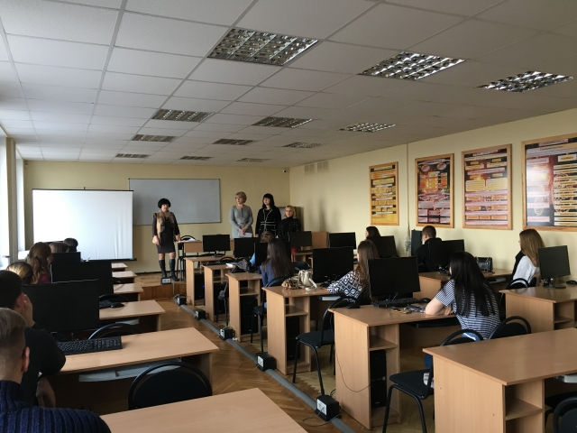
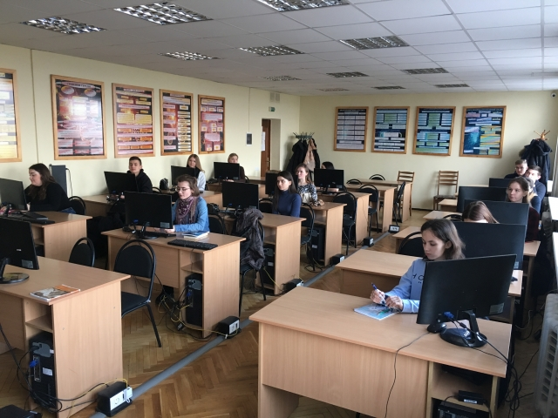
Учасники гуртка студенти 3-4 курсів, економічного факультету
Склад наукового гуртка «Економіст»

Slide 9
Найважливіші моменти
в деталях…

Slide 10
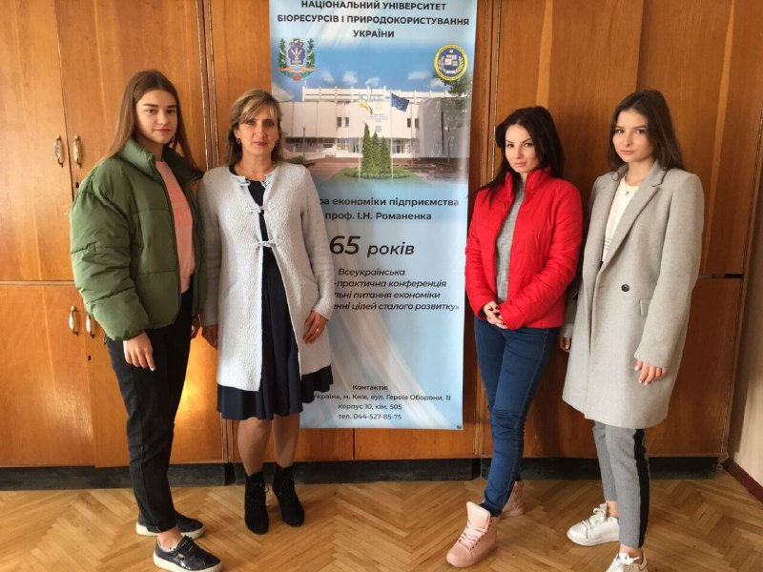
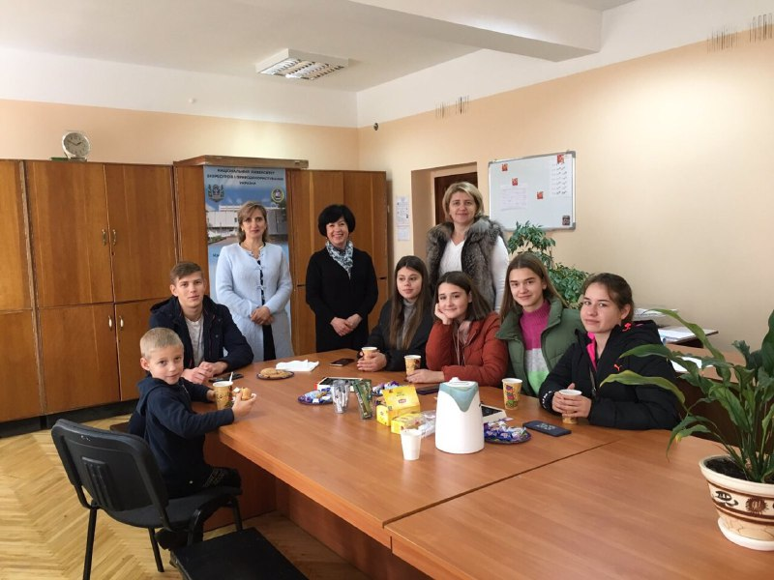
Члени гуртка та колектив кафедри знайомилися з майбутніми студентами

Slide 11
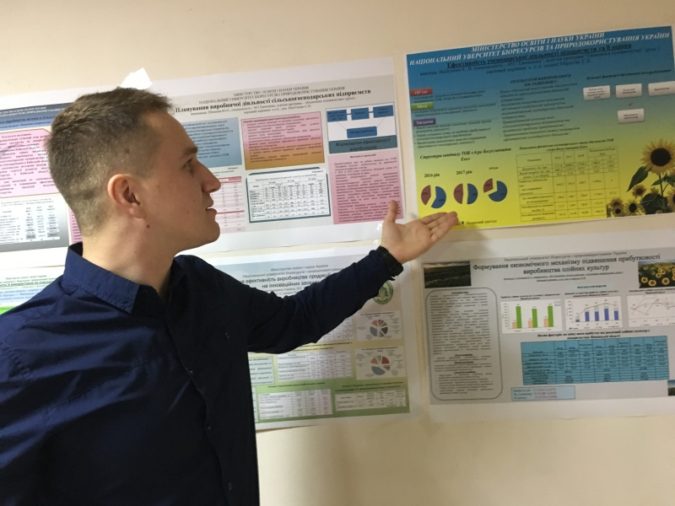
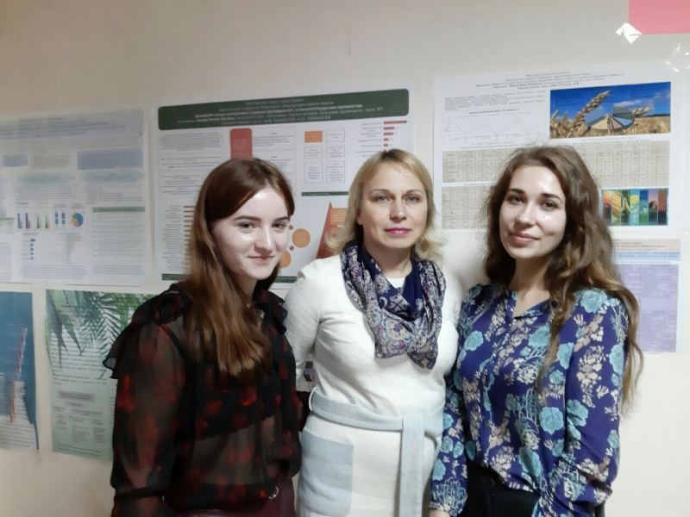
13 листопада 2019 року магістри 2-го року навчання спеціальності «Економіка» звітували про хід виконання магістерських досліджень у рамках постерної презентації своїх ДОСЛІДЖЕНЬ

Slide 12
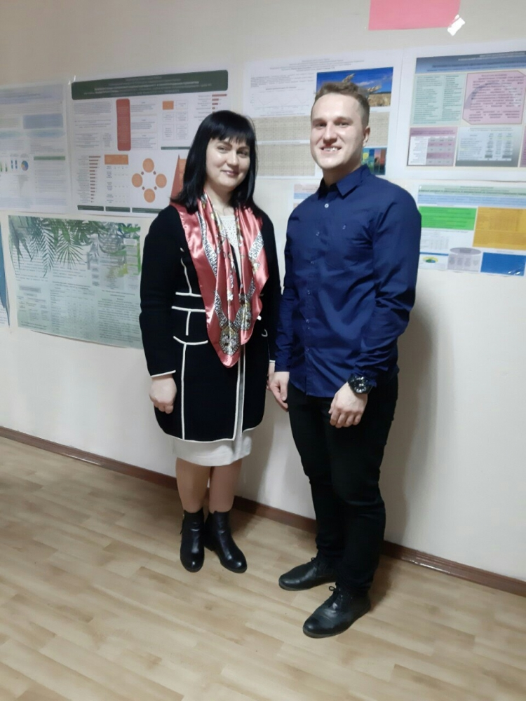
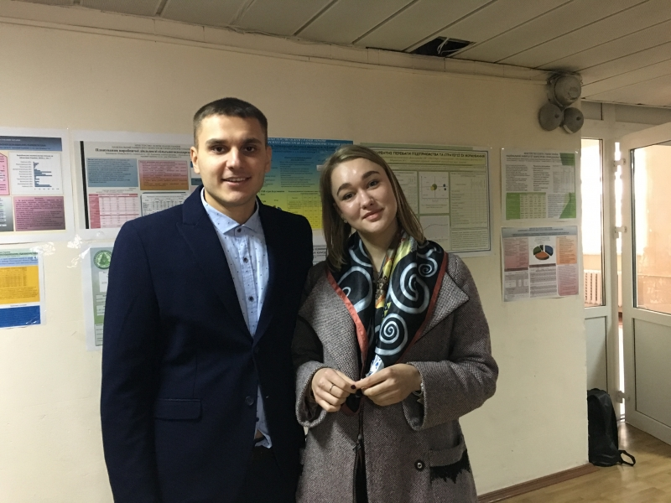

Slide 13
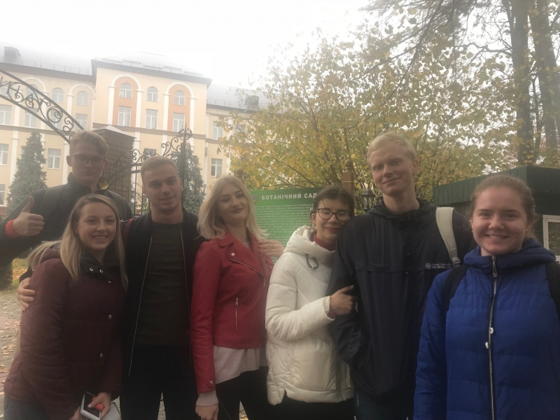
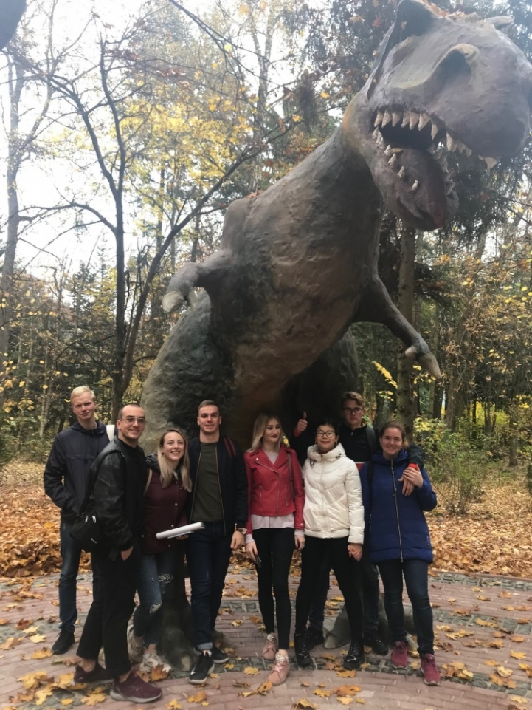
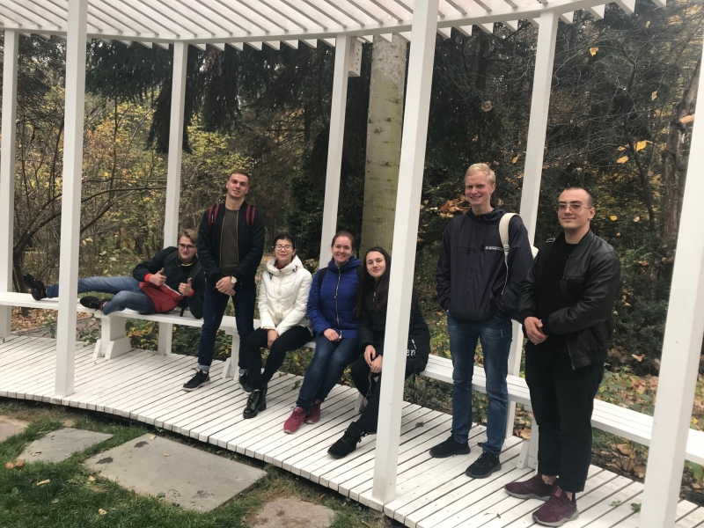
21 жовтня 2019 року студенти 3 курсу, учасники гуртка відвідали Ботанічний сад НУБіП України.

Slide 14
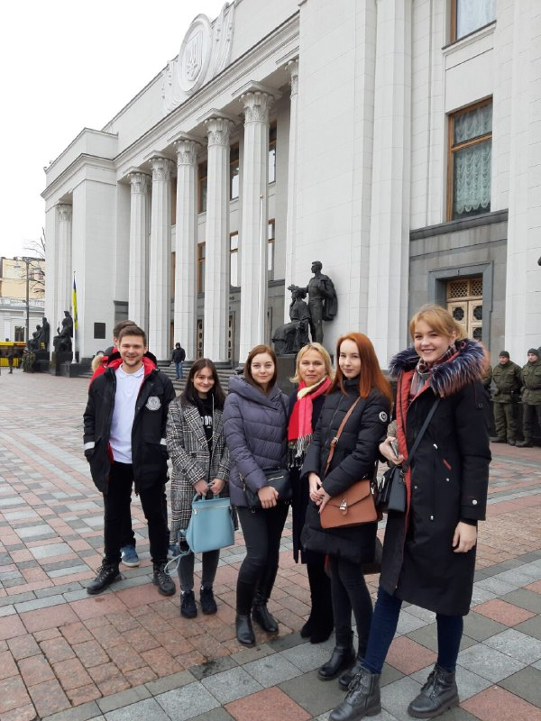
Екскурсія у верховну раду зі студентами 1ст. 7 групи

Slide 15
У Верховні Раді було проведено екскурсію.
Студенти оглянули центр першого поверху,
звісно ж, – вестибюль із совковими великими
колонами і мармуровими сходами.
Другий поверх: кулуари
На другому поверсі розташовані кулуари та
сесійна зала – великий зал під куполом, де
працюють депутати.
Детально дізналися про роботу депутатів і задали
запитання екскурсоводу.

Slide 16
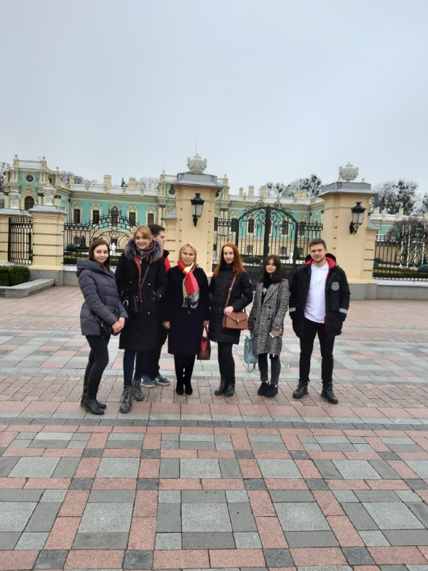
Також наші студенти відвідали Маріїнський парк

Slide 17
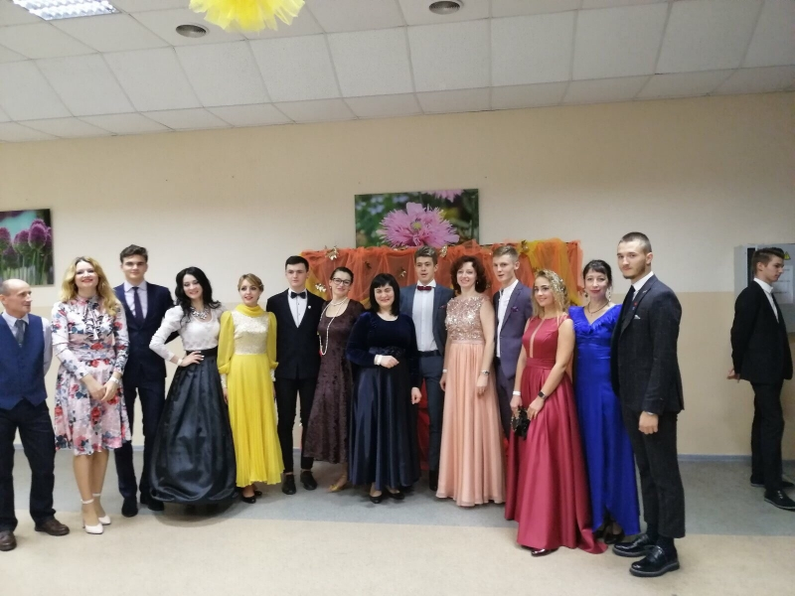
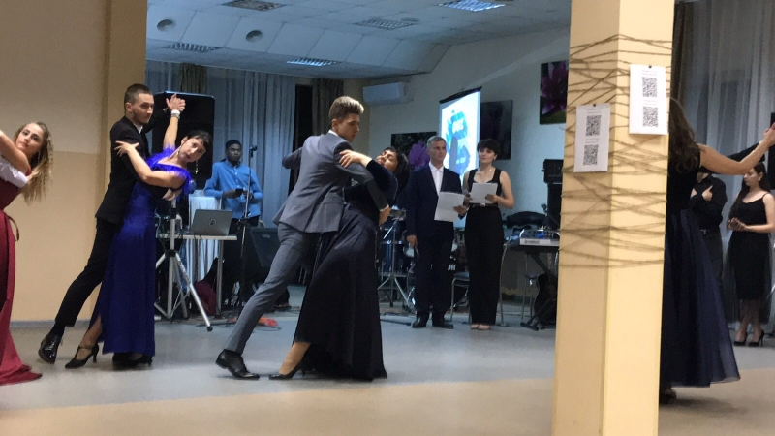
В університеті вдруге пройшов Осінній бал
Економічний факультет на Осінньому балу представляли студент 2 курсу спеціальності «Економіка» Махновець Євгеній та доцент кафедри економіки підприємства ім. проф. І.Н. Романенка Мірзоєва Тетяна.

Slide 18
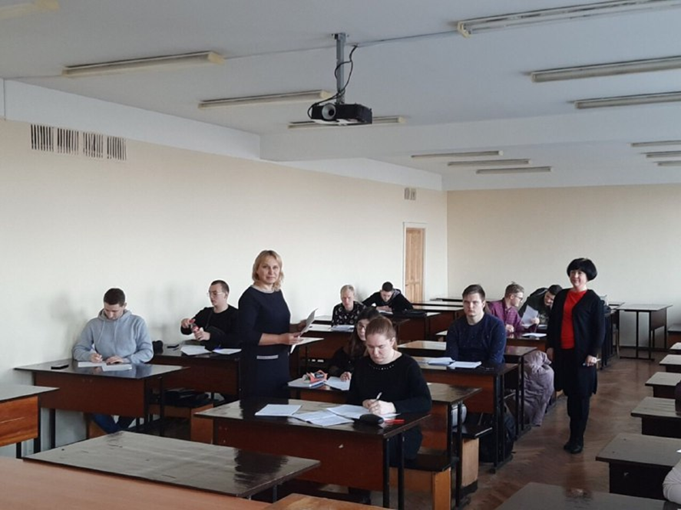
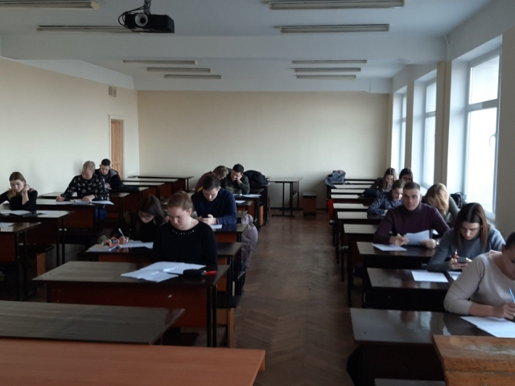
Учасники гуртка активно взяли участь у написанні Предметної олімпіади з дисципліни «Економіка підприємства»

Slide 19
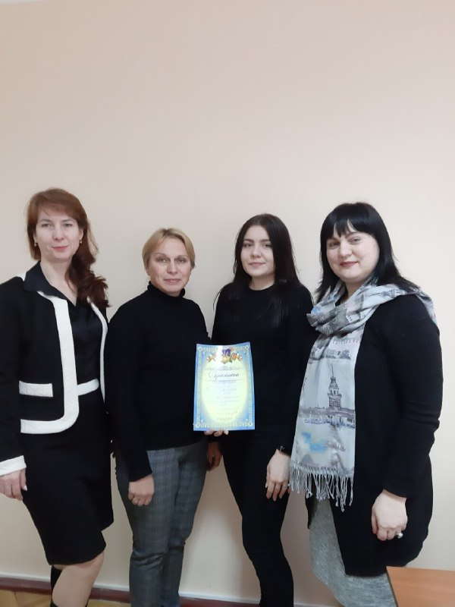
Галіцька Анастасія студентка 4 курсу економічного факультету зайняла
3 місце з олімпіади «Економіка падприємства»

Slide 20
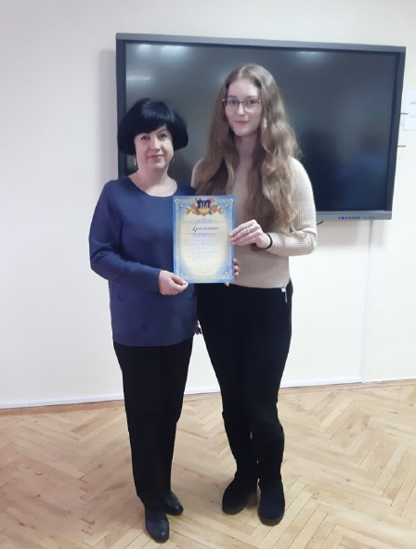
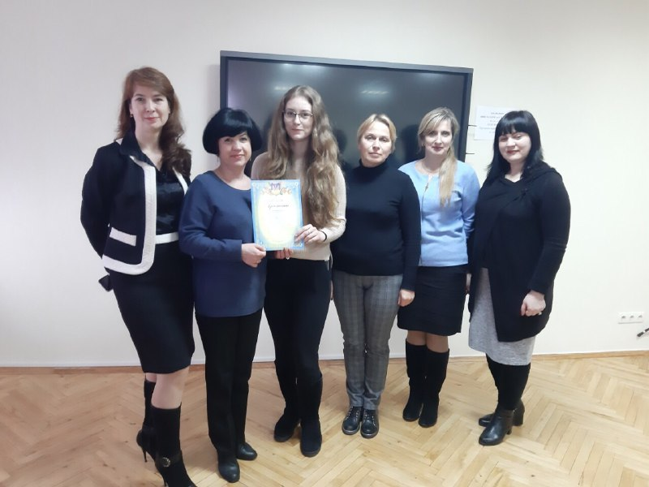
Борисенко Наталія
економічного факультету зайняла 1 місце
з олімпіади «Економіка падприємства»

Slide 21
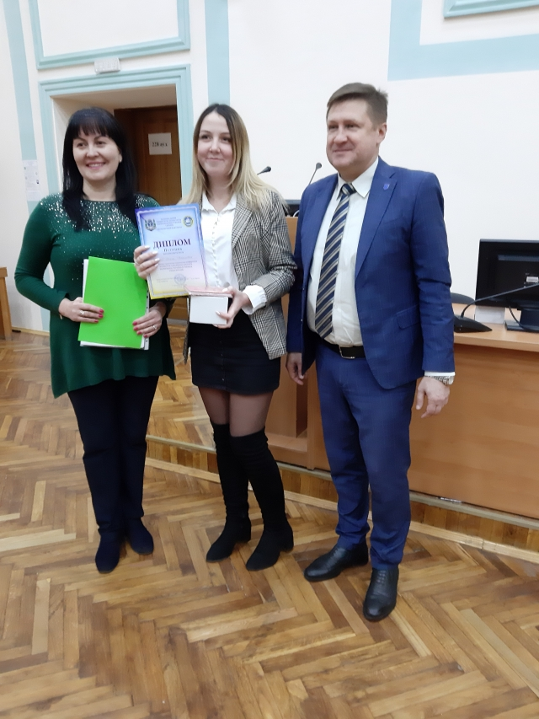
Відбулася 73-тя науково-практична студентська конференція «Розвиток аграрного сектору економіки України в умовах глобалізації»
За результатами виступів диплом ІІ ступеня отримала студентка 3 ст. курсу спеціальності «Економіка» Гайдай Діана за представлену доповідь на тему: «Органічне виробництво малини та перспективи його розвитку в Україні» (керівник – к.е.н., доцент Степасюк Л.М.)

Slide 22
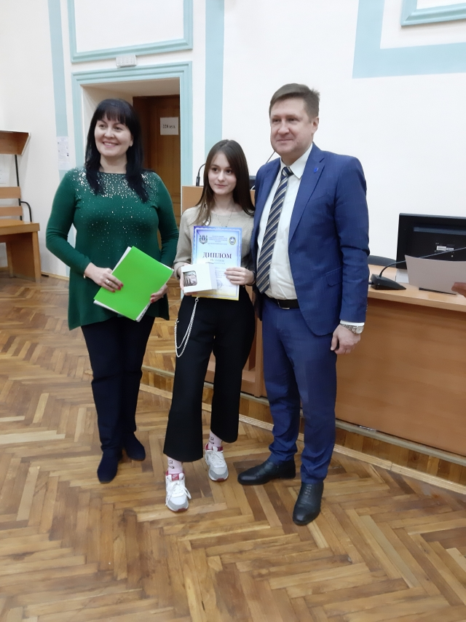
диплом ІІІ ступеня отримала студентка 1 ст. курсу спеціальності «Економіка» Здреник Єлизавета за доповідь на тему: «Стан та перспективи органічного землеробства в Україні» (керівник – к.е.н., доцент Степасюк Л.М.).

Slide 23
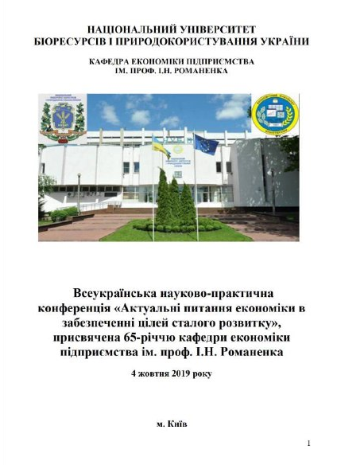
Тези доповідей були опубліковані В НАсТУПНИХ ЗБІРНИКАХ:

Slide 24
Участь студентів-гуртківців у всеукраїнських
Олімпіадах
Зустрічі з науковцями та представниками бізнесу
Участь у всеукраїнських та міжнародних
студентських конференціях
Організація наукових диспутів семінарів
Організація круглого столу
Підготовка студентів до написання наукової роботи

Slide 25
Якщо дивитись на речі поверхнево – вони
здаються надзвичайно складними, коли ж досягнути істини – вона надзвичайно проста…

Slide 26
ПРИЄДНУЙТЕСЬ ДО СПІВПРАЦІ З НАМИ !!!

